Slide 1
PREDMETOVÁ KOMISIA SPOLOČENSKOVEDNÝCH PREDMETOV: DEJ/DEA, GEO/GEA, EKO, OBN
Pre šk. rok 2025/2026 ponúka naša PK pre predmaturitné ročníky
5-ročného, 8-ročného a 4-ročného odboru nasledujúce semináre a cvičenia:

Slide 2
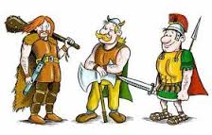
SEMINÁR Z DEJEPISU (SED)
Dotácia: 2 hod./týždenne
Náplň:
Svetové dejiny
Slovenské dejiny
Cieľ : úspešné zvládnutie maturitnej skúšky a príprava na VŠ
SED je určený pre: študentov 4-ročného, 5-ročného a 8-ročného štúdia
Seminár je v slovenskom jazyku ☺

Slide 3
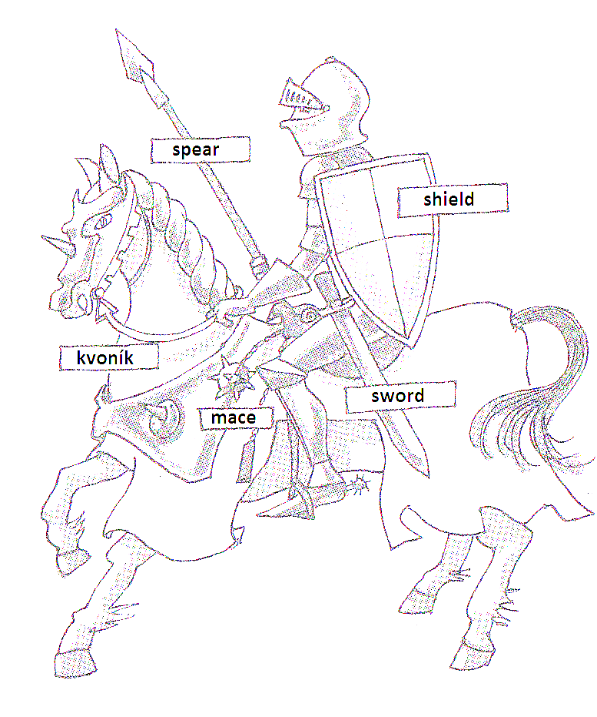
SEMINÁR Z DEJEPISU V ANGLICKOM JAZYKU SDA
Obsah:
príprava na maturitu a prijímacie pohovory humanitných VŠ pre študentov V.A,V.B5 a oktávy
pri príprave na maturitu sa budeme sústrediť na všetky 3 časti maturitného zadania z dejepisu
zopakujeme si učivo od 2. až po 4.ročník 5-roč. programu alebo 5.-7.ročníka 8-roč. programu
časová dotácia: 2 hod./týždeň

Slide 4
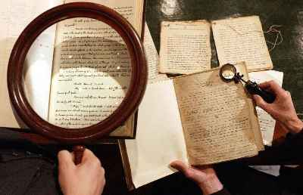
ROZŠIRUJÚCI SEMINÁR Z DEJEPISU V ANGLICKOM JAZYKU – VYBRANÉ KAPITOLY Z DEJÍN (VKD)
Pre študentov V.A,V.B5 a oktávy
Obsah:
praktické a aplikačné úlohy z dejepisu (práca s tabuľkami, dokumentami, mapami a podobne), detailné štúdium niektorých vybraných kapitol z dejín,
vedomosti a zručnosti, z ktorých budete čerpať aj pri prijímacích pohovoroch na univerzity, počas ďalšieho štúdia ale aj v bežnom živote.
Seminár si voľte, ak ste si už zvolili všetky potrebné na vašu maturitu a ešte stále vám ostáva dvojhodinovka, ktorú chcete efektívne využiť.
časová dotácia: 2 hod./týždeň

Slide 5
SEMINÁR Z GEOGRAFIE (SEG)
Obsah SEG:
Fyzická geografia
Humánna geografia
Regióny sveta
Slovensko
Cieľ : úspešne zvládnuť maturitnú skúšku. Pripraviť sa na VŠ, ktorej súčasťou je geografia.
Dotácia: 2 hod./týždenne
SEG je určený pre: študentov štvorročného, päťročného a osemročného odboru
Seminár je v slovenskom jazyku a maturovať z neho môžu iba študenti štvorročného odboru.

Slide 6
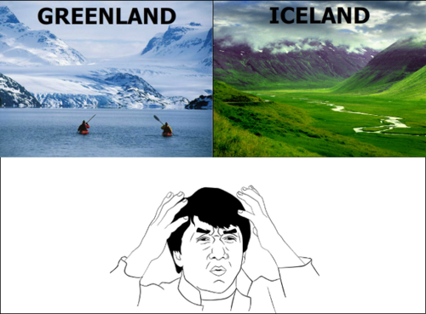
Základy geografie (ZGA)
ZGA ciele: primárne príprava na úspešné zvládnutie MS a VŠ smerov, kde sa GEO vyskytuje v študijných programoch ako (ekonomika, medzinárodné vzťahy, medzinárodný obchod, politológia, geopolitika)
Pre: V.A/B5 a oktávu
Koľko? 2hod/týždeň
Obsah:
opakovanie a upevnenie vedomostí a zručností z oblasti fyzickej geo (planetárna geo, kartografia, atmo, bio, hydro a litosféra), humánnej geo (demografia, sídla a svetové hospodárstvo – poľnohospodárstvo, priemysel, CR a doprava) a regionálnej geo (svet, politika a komplexné charakteristiky kontinentov, geografia SR)
Forma a systém hodnotenia:
vyučovanie sa realizuje systémom podobným hodinám GEO a CVG.

Slide 7
KAPITOLY Z REGIÓNOV SVETA (RSA)
Koľko? 2hod/týždeň
RSA – Rozširujúci seminár pre V.A/B5 a oktávu
Cieľ:
Rozvíjať a zlepšovať geografické a komunikačné zručnosti prostredníctvom tém, ktoré presahujú učebné osnovy

Slide 8
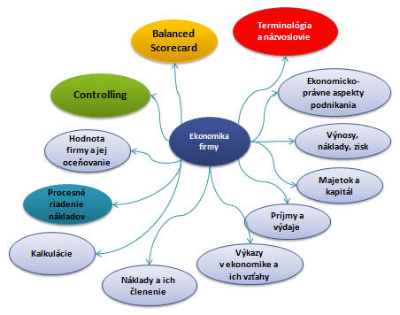
SEMINÁR: EKONOMIKA (SEK)
Časová dotácia: 2 hodiny týždenne
SEMINÁR JE URČENÝ PRE ŠTUDENTOV ŠTVORROČNĚHO ŠTÚDIA
Obsah seminára:
Hlavným cieľom ekonomického seminára bude v prvom rade:
Príprava na maturitnú skúšku z predmetu Ekonomika
Príprava na prijímacie skúšky na VŠ ekonomického zamerania
praktická príprava zameraná na uplatnenie sa na trhu práce.
NOVINKA: Možnosť získania certifikátu z Ekonómie a ekonomiky v spolupráci s JA Slovensko

Slide 9
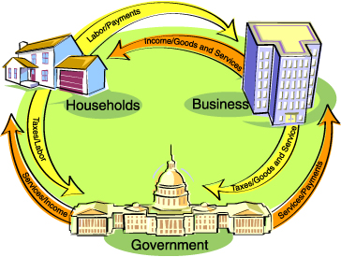
SEMINÁR: ZÁKLADY EKONÓMIE A EKONOMIKY (ZEE)
Časová dotácia: 2 hodiny týždenne
SEMINÁR JE URČENÝ PRE ŠTUDENTOV PÄŤROČNÉHO A OSEMROČNÉHO ŠTÚDIA
Obsah seminára:
Seminár je zameraný na prípravu získať základné teoretické ekonomické poznatky, ktoré budete môcť ďalej rozvíjať na vysokých školách ekonomického zamerania, alebo uplatniť ich na trhu práce
NOVINKA: Možnosť získania certifikátu z Ekonómie a ekonomiky v spolupráci s JA Slovensko
Teoretická časť:
Úvod do ekonómie a ekonomiky
Trh a trhový mechanizmus
Trh pôdy, trh práce, trh kapitálu
Finančná gramotnosť
Vznik a podstata peňazí
Podnik a základné formy podnikania
Personálna činnosť podniku, financovanie podniku, majetok podniku
Národné hospodárstvo – HDP, Inflácia, nezamestnanosť
Úlohy štátu v ekonomike
Svetové hospodárstvo – EÚ a eurozóna
Praktická časť:
Riešenie prípadových štúdií - aplikovanie vedomostí v praxi
Vypracovanie a odprezentovanie marketingového plánu, podnikateľského zámeru, alebo inej časti podnikateľského plánu.

Slide 10
SEMINÁR Z OBČIANSKEJ NÁUKY (SNS)
Časová dotácia 2 hod. týždenne
Určené pre VŠETKY študijné programy na našej škole.
Náplň seminára :
Študent získa poznatky z vybraných spoločenskovedných disciplín:
psychológia,
právo,
ekonómia a ekonomika,
sociológia, politológia,
filozofia,
ktoré využije na:
úspešné zvládnutie maturitnej skúšky,
prípravu na prijímacie skúšky na VŠ a scio testy
národné porovnávacie testy, testy študijných predpokladov
na orientáciu v rôznych oblastiach svojho osobného a pracovného života

